Slide 1
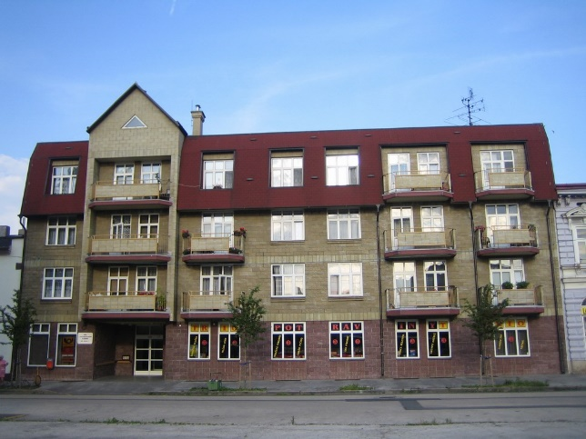
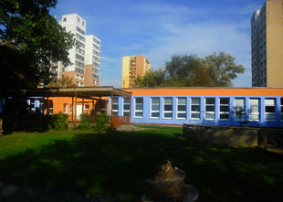
Mateřská škola, základní škola a střední škola Slezské diakonie,
odloučené pracoviště Bohumín.
DEN OTEVŘENÝCH DVEŘÍ
Středa 1. prosince 2021
nám. Svobody 7, Starý Bohumín
Nerudova 1041, Nový Bohumín
MŠ speciální
ZŠ speciální
SŠ obor Praktická škola jednoletá a Praktická škola dvouletá
ZŠ speciální
Od 8.00 – 14.00 hodin.
Kontakt:
Mgr. Maria Gałuszková,
vedoucí odloučeného pracoviště
Tel.:+420 733 142 422
www.skolasd.eu

